Slide 1
MO(t)-BA-SU
AI(이미지분석)을 이용한 모듈 배면 부자재 점검
Module Back-side Submaterial Check by AI
수행 과제 요약
실행 과제 Impact
과제 실행 기획
과제 수행 절차
성공 및 변화 관리
2023. 09. 13
UHD1 Project
유병천 책임연구원
원종권 선임연구원

Slide 2
과제 요약
과제 명 | AI(이미지분석)을 이용한 모듈 배면 부자재 점검
과제 유형 | DX for Company | 과제 실행자 (소속) | 유병천 Project Leader (UHD1 Project)
과제 개요 | BM사 모듈 조립 후 진행하는 모듈 배면 부자재 부착 검사를 이미지 분석 모델을 이용한 자동화 System으로 개선하여 BM사의 품질/생산성 향상 및 업무효율화에 기여함
과제 성과 | - 부자재 부착 불량 판정의 정확도 및 검출 시간 향상 - 불량률 감소로 인한 고객 만족도 증대 - DX기반 일하는 문화를 BM사로까지 확대 | - 기존에 부자재 부착 불량을 검증했던 작업인원 감소 → 상세 감소 인원 검토 BM사 검토 진행 중 - 각 모델별 판정 결과의 Data Base 구축 - 모듈 기인 불량률 감소
Best Practice | 1. 모듈 배면 양 / 불 판정 기준 수립 및 Data Base 구축 ① 각 모델별 부자재 부착 기준 수립 및 합 / 불 판정 결과 사진 Data Base 구축 ② BM사 판정 기준의 표준화 ③ 모델별 / 이벤트별 업로드를 통한 부착 정확도 비교 가능 2. 모듈 검사 과정의 DX 적용을 위한 방안 제시 ① BM사 검사시 양 / 불 판정에 대한 이미지 공유 요청 ② System UI 구축 후 법인 / BM사로의 배포를 통한 확산전개 3. 수립된 모델의 배포 및 수평전개 ① 구축된 System의 Global (법인 및 BM사) 배포 및 Feedback 취합 ② 판정 모델의 개선활동 증대 판정 성능 증대
DX 관련 주요 학습 이력
1. Domain DX 역량인증 Level1 – Pass [HE DX Booster 교육] 2. 파이썬 프로그래밍(32Hr) 3. 데이터 사이언스(통계분석)(24Hr) 4. 디지털 역량강화(머신러닝)(72Hr)
DX 관련 업무 및 과제 실행 이력
2022년 - DX LV1 취득 - DX LV2 취득(22.12)
작성예시
정성적 성과
정량적 성과
평가자 기록 ..
과제 impact | 성공의 정의 | 문제해결 절차 충실도 | 변화관리 | 성과 | 태도 | 총점

Slide 3
과제 요약
과제 명 | AI(이미지분석)을 이용한 모듈 배면 부자재 점검
과제 유형 | DX for Company | 과제 실행자 (소속) | 원종권 선임연구원 (UHD1 Project)
과제 개요 | BM사 모듈 조립 후 진행하는 모듈 배면 부자재 부착 검사를 이미지 분석 모델을 이용한 자동화 System으로 개선하여 BM사의 품질/생산성 향상 및 업무효율화에 기여함
과제 성과 | - 부자재 부착 불량 판정의 정확도 및 검출 시간 향상 - 불량률 감소로 인한 고객 만족도 증대 - DX기반 일하는 문화를 BM사로까지 확대 | - 기존에 부자재 부착 불량을 검증했던 작업인원 감소 → 상세 감소 인원 검토 BM사 검토 진행 중 - 각 모델별 판정 결과의 Data Base 구축 - 모듈 기인 불량률 감소
Best Practice | 1. 모듈 불량 Data 수집 시스템 구축 ① 각 모델별 출하검사 양/불 판정 Data 수집 ② YOLOv5 를 통해 불량에 대한 머신 러닝 학습모델 제시 ③ Test 과정을 통해 예측 모델 정확도 확인 2. 모듈 검사 과정의 DX 적용을 위한 방안 제시 ① BM사 검사시 양 / 불 판정에 대한 이미지 공유 요청 ② System UI 구축 후 법인 / BM사로의 배포를 통한 확산전개 3. 수집된 이미지 Data 기반 모듈 불량 검출 System 구축 ① 이미지 분석을 통해 불량의 자동 판별 ② 검출 속도 및 성능 등 판정 성능의 개선 작업
DX 관련 주요 학습 이력
1. Domain DX 역량인증 Level1 – Pass [HE DX Booster 교육] 2. 파이썬 프로그래밍(32Hr) 3. 데이터 사이언스(통계분석)(24Hr) 4. 디지털 역량강화(머신러닝)(72Hr)
DX 관련 업무 및 과제 실행 이력
2022년 - DX Lv1 취득(22.08) 2023년 - ADsP 취득(23.06.16) - DX LV2 취득(23.06.6)
작성예시
정성적 성과
정량적 성과
평가자 기록 ..
과제 impact | 성공의 정의 | 문제해결 절차 충실도 | 변화관리 | 성과 | 태도 | 총점

Slide 4
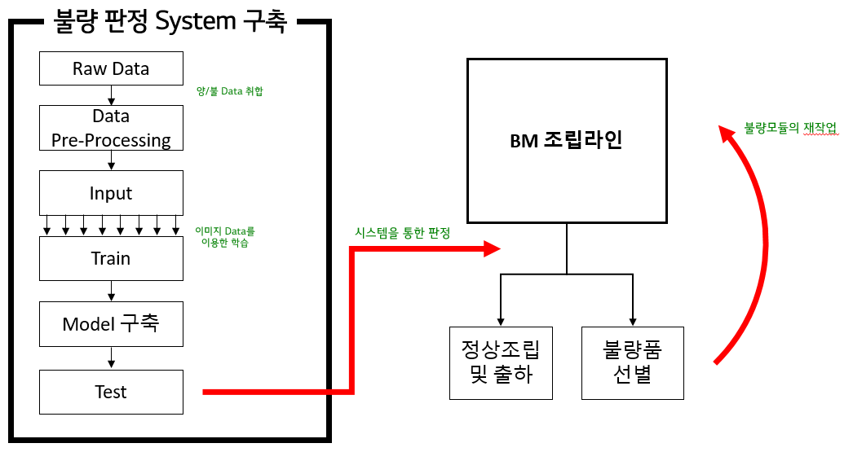
DX 과제 등록서
과제명
AI(이미지분석)을 이용한 모듈 배면 부자재 점검
실행
조직
성명
팀명
유병천 팀장 / 원종권 선임
TV UHD1 Project
고객가치
기업가치
Data 활용
BM사 모듈 조립 후 진행하는 모듈 배면 부자재 부착 검사를 도면 Matching을 이용한 자동화 System으로 개선하여 BM사의 품질/생산성 향상 및 업무효율화에 기여함
DX for Customer
DX for Company
KPI
불량 판정의 자동화를 통해 BM사 작업자 감축 불량 검출 정확도 향상 및 판정 시간 단축 DX기반 일하는 문화의 BM사 확대 전개
추진
일정
’22
’23
’24
‘25
8
9
11
3
9
BM사 공정
Check
필요 Data
수집
초기 모델 구현
모델 평가
및 최적화
모델
확대검증
시스템 및
설비 구축
Global
수평전개
내용
세부실행 항목 및 완료 조건 | 이행 현황 및 이슈
BM사 모듈조립 후 진행하는 외관검사를 통한 부자재류 누락 검출을 육안 검출방식에서 도면과의 이미지 Matching을 통한 비교 분석 방식을 통해 자동적으로 불량을 검출해 낼 수 있는 시스템을 구축 System 전개도 완료조건 : 모듈 부자재 누락 검출 자동 판정 모델 구축 모듈의 부자재(Tape)에 대한 검출 → 향후 Screw, Pad류 등 판정 항목에 대한 추가 발굴 예정 도면과의 이미지 Matching을 통한 간편한 시스템 구축 System 수평전개를 통한 판정 적확도 증대 | 자동화 시스템 구축을 위한 현업 인터뷰 DX Tool 개발 및 적용 환경 구축 -. Data 입력 시스템 -. 양불 판정 기준 수립 및 Database 구축 -. 검증 Data의 업로드를 위한 신규 System 구축 (BM사의 이미지 데이터 및 LGE 도면 Date의 연동 및 실시간 수정사항 반영) -. 판정 프로그램 배포 개발 Tool 활용 Pilot 진행 -. 대표모델 선정 -. 판정결과 확인 및 개선 -. 전 모델로의 수평전개 진행 현업 전파 및 System 구축 -. 업체별 시스템 배포 및 판정 환경 구축 -. 업체 Feedback 수렴 및 개선활동 진행
 | Bottle Neck
 | 지원요청 사항 현 수준 확인 및 System 구축을 위한 BM사 DX 역량 강화필요 BM사의 이미지 Data와 LGE의 도면 Data를 연동시킬 수 있는 신규 시스템 구축 검출용 이미지의 Database 구축을 위한 서버 투자 필요

Slide 5
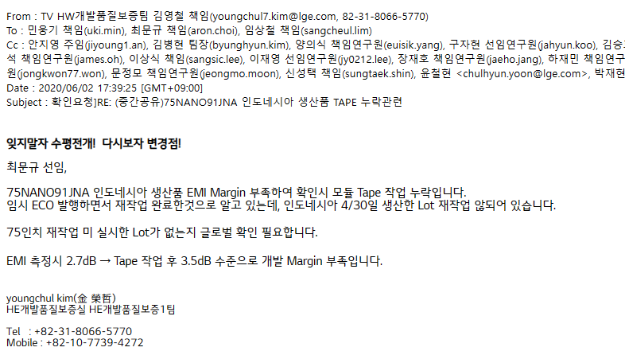

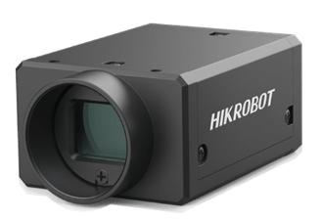
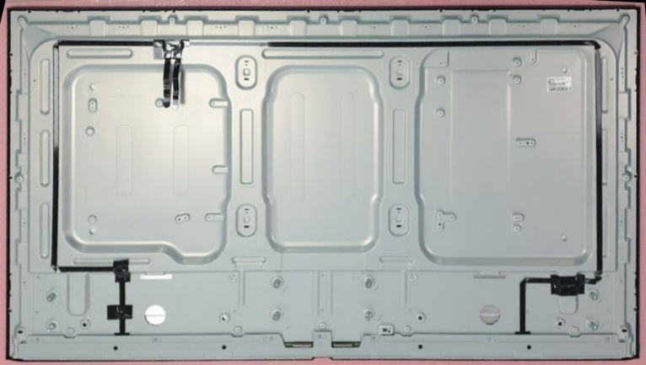
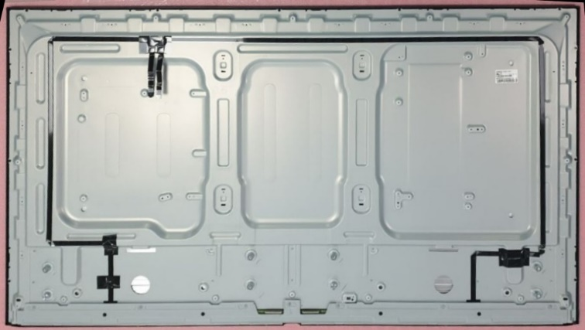
2. 실행 과제 Impact_과제 선정 배경
[BM 협력사]
모듈 조립 후 부자재 부착 불량 확인을 작업자가 육안으로 진행하며,
판정 편차 및 Human Error 발생 Risk가 존재함.
Human EYE
Vision camera
- Manual Sensing
- Human Error
- Auto Sensing
- No Human Error
OK / NG
OK / NG
불량 판정의 신뢰성 및 효율성을 높이기 위해 자동화 시스템 구축을 목표로 함
유병천 책임

Slide 6
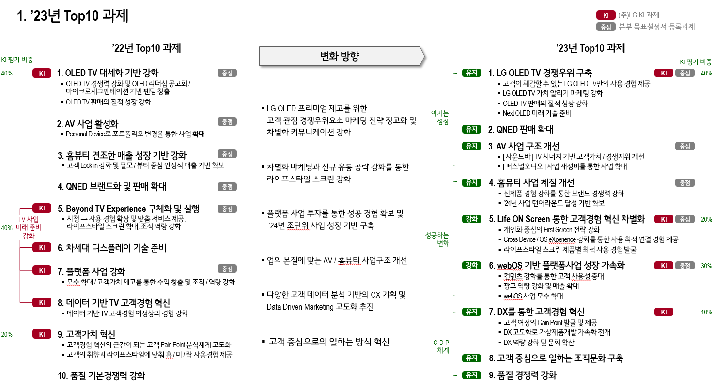
2. 실행 과제 Impact_과제 선정 배경
Customer (고객)
부자재 불량 검출 시스템 개선의 필요
→ 자동 불량 검출 시스템 구축
부자재 누락 불량으로 인한 품질 Issue 발생
→ 불량에 대한 고객 Claim 및 불만족도 상승
Competitor (경쟁사)
경쟁사 제품 대비 가격 및 품질 우위
→ 불량 검출 능력 증대
<23년 HE 본부 TOP 10과제>
Company (회사)
불량 모듈 출하로 인한 품질비용 발생
→ 불량 검출 시스템 개선의 필요성
Force at Work (인력)
사람의 작업으로 인한 Human Error 발생
→ 물가 상승으로 인해 작업자 인건비 증가 부담
유병천 책임

Slide 7
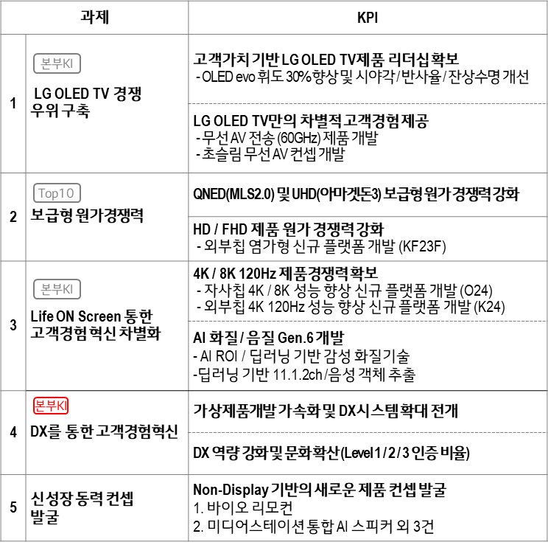
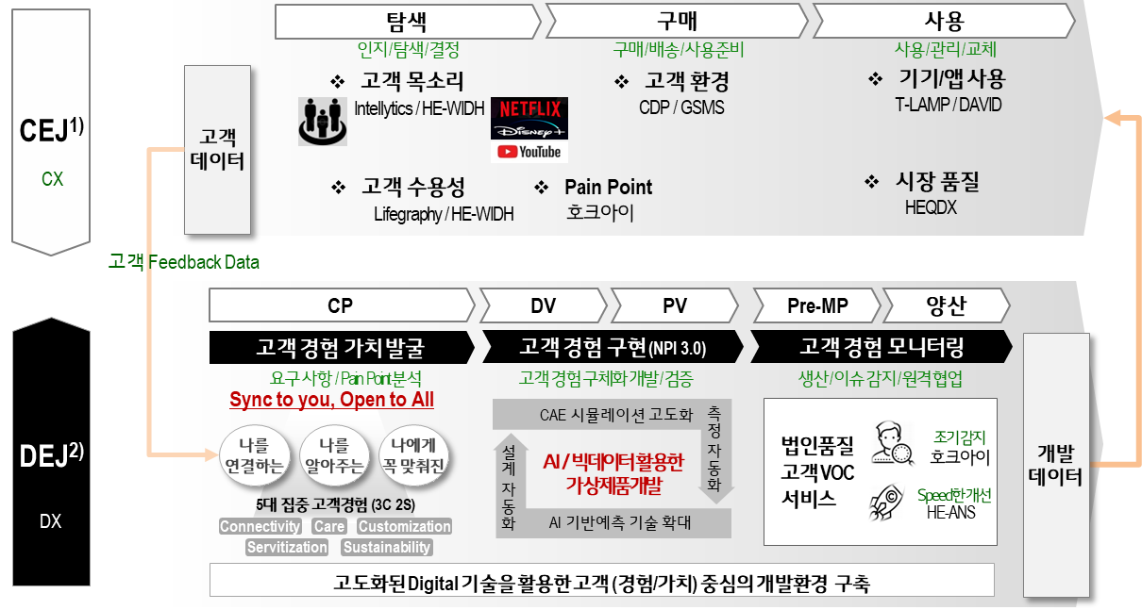
2. 실행 과제 Impact_조직전략과의 연관성
HE연구소
: 고객 가치 데이터와 피드백 데이터를 연결하여 고객 경험 가치를 빠르게 발굴하고 제공하기 위해
DEJ라는 본부개발플랫폼을 구축하여 HE본부 과제 DX를 통한 고객경험혁신을 추진중임.
LG전자 협력업체인 BM사와 협업을 통한 DX 활동 확대로
BM사의 작업자가 판정중인 양/불 판별 판별 작업을 자동화하여 DX 시스템 확대에 기여하고자 함
HE본부 중점추진과제
유병천 책임

Slide 8
2. 실행 과제 Impact_조직전략과의 연관성
2023년 HE본부 Top 10 과제 중 DX를 통한 고객 경험 혁신과 연계하여 과제 추진
2023년 본부 Top10 과제에 DX를 통한 고객경험 혁신 포함
※ DX 역량 강화 및 문화 확산
→ BM사(협력업체) 로의 DX 활동 확대 추진
유병천 책임

Slide 9
2. 실행 과제 Impact_KPI 목표 설정
과제
목적
BM사에서 사람이 직접 육안으로 판별하고 있는 부자재 부착 불량 검증 작업을 완전 자동화 공정으로 개선하기 위해
이미지를 활용한 머신 러닝 기반 판별 system 구축의 필요성이 증대되고 있음
KPI /sub-KPI 선정 배경
목표
목표 설정 근거
목표
KPI
① 자동화된 검출 시스템이 도입되면 BM사의 판정 인원을 완전히 대체할 수 있을 것이고, 기존 작업자의 감축으로 이어질 것이라 판단하여 BM사의 작업 인원 감축을 KPI로 선정함.
② 불량 판정의 가장 중요한 평가 요소는 정확도와 시간이기에 판정 정확도와 시간을 Sub-KPI로 설정함
KPI : 작업자 감축
과제 수행 목표인 완전 자동화 시스템이 구축된다면 현재 판정작업을 진행하고 있는 인원을 완전히 대체할 수 있을 것이라 판단함
목표 : 판정 완전 자동화 달성을 통해
BM사 불량 판정인원 감축
→ 상세 인원 BM사 검토 중
Sub-KPI
1) 불량 판정 정확도
2) 불량 판정 시간
기존 자동화 시스템이 없으며, 불량 출하 제로화 달성을 위해 정확도 100%로 설정
목표 : 100%(불량 완전판별 달성)
정지상태가 아닌, 흐름라인에서의 판정 가능성 까지 검토하기 위해 초당 1대 이상 분석으로 목표 설정함
목표 : 모듈 1대당 1초 이내 판정
정성적
목표
현황 이슈
정성적 목표
목표 설정 근거
BM사는 아직도 업무의 자동화
도입률이 낮고 조립 / 판정 등의
대부분의 업무가 사람의 수작업 및
육안으로 진행되고 있음
모듈의 불량 판정 뿐만이 아닌
전반적인 업무의 자동화를
유도함으로써 BM사의 DX기반의
일하는 문화 확대
DX의 확대 전개를 HE본부 뿐만아니라
함께 업무를 진행하고 있는 협력사까지
확대전개를 유도하여 협력사의 DX 역량
향상을 통해 업무 효율화를 유도하고자 함
유병천 책임

Slide 10


2. 실행 과제 Impact_과제 난이도
수년간의 DX활동으로 자사 DX수준은 상승했으나 자사와 협업중인 BM사의 DX수준은 아직 미미함
→ 자사 단독이 아닌 협력사(희성전자, 뉴옵틱스)와의 협업으로 System 구축 진행하며
협력사의 양질의 Data 수집과 LGE의 분석 노하우가 필요한 난이도가 높은 과제임
본부 최초
BM사와의 협업을 통한 모듈 불량을 판정하는 시스템 최초 개발
-. 업체 자체의 모듈 판정 Data 구축
-. 구축된 데이터를 기반으로 판정 System 수립
본부 최초
모듈 양 / 불 판정 이미지의 Data Base 최초 개발
-. 모듈의 양불 판정에 대한 이미지를 Data Base화 하여 보관
-. 수많은 모델의 이미지 Data를 Data Lake에 보관하기 위한 서버 구축
▪ 과제 수행의 Neck Point 존재
BM사의 DX 필요성에 대한 인지 부족
이미지 분석을 통해
불량을 검출하는 기술
자체의 난이도 존재
유병천 책임

Slide 11
3. 과제 실행 기획_실행 조직 구성
<팀 조직도>
Sponsor
TV LCM디바이스 개발 담당
BM사
과제 수행 조직
DX 협의체
희성전자
곽성현 팀장(GZ)
정시영 팀장(IN)
Data 제공
모델 Feedback
리더
유병천 팀장
담당 DX간사
김동원 책임
DX 자문
팀원
원종권 선임
팀 DX간사
김영대 책임
뉴옵틱스
윤여정 팀장(GZ)
판정 모델
제공
유병천 책임

Slide 12
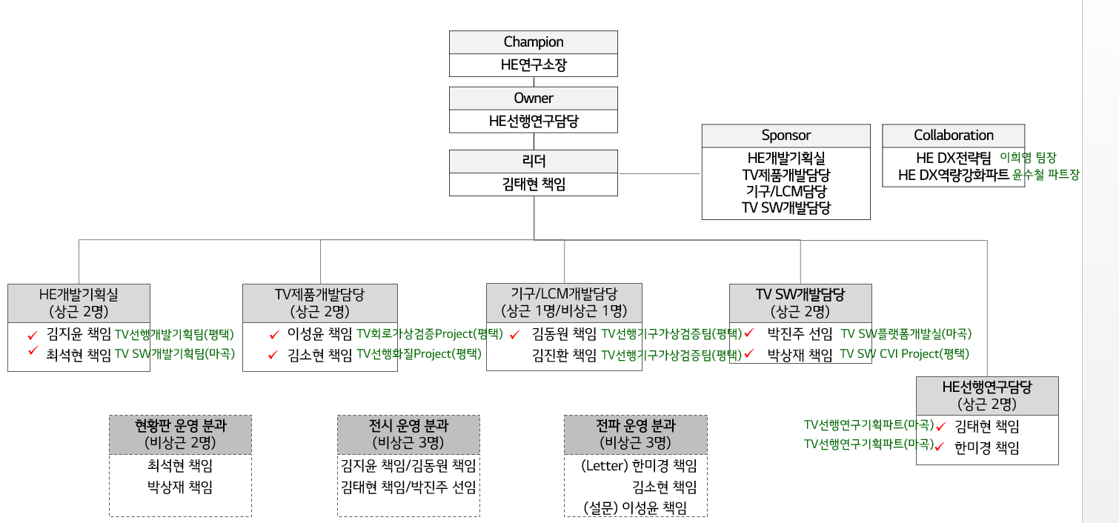
3. 과제 실행 기획_실행 조직 구성
<HE연구소 DX 협의체 조직도>
유병천 책임

Slide 13
3. 과제 실행 기획_실행 조직 구성
▪ 팀원의 R&R
-. 유병천 팀장 : 판정 모델 구축을 위한 Data취합 및 업체와의 협의를 통해 과제 수행에 대한 방향성 제시
-. 원종권 선임 : 모듈 불량 판정 모델 제작 및 불량 검출을 위한 System 구축
▪ 팀 운영 Ground Rules
1. 과제 진행 상황의 주 단위 내부 리뷰 실시
-. 전반적인 과제 진행 현황 리뷰를 통해 과제의 방향성 점검
2. BM사와의 주기적인 업무 공유 및 Feedback 사항 반영
-. 판정 System을 실질적으로 사용하게 될 BM사의 요청사항 반영을 통해 System 보완
3. 월 단위 팀 내 유사과제 진행 현황 점검
-. 이미지 분석 등 팀 내 유사과제의 분석 기법 점검을 통해 수행 과제의 보완
4. 수행 과제의 정기적인 담당 보고
-. 과제 진행 현황에 따라 중간보고 및 완료 보고 진행
유병천 책임

Slide 14
3. 과제 실행 기획_실행 절차 Tailoring
실행 과제의 Process 정의 및 단계별 세부항목 정의
단계 | Data 수집 | 모델 1차구현 | 초기모델 평가 및 최적화 | 모델 확대검증 | 배포 및 개선
일정 | ~22년 9월 | ~22년 11월 | ~23년 3월 | ~23년 9월 | 23년 / 24년 / 25년 중장기 계획 설정
목표 | 양/불 판정을 위한 Data 취합 | 판정 초기 모델 구현 | 모델 개선 및 최적화 55QNED80 Edge | 모델 확대 검증활동 75QNED99 Mini LED | 업체 공유 및 Feedback
세부 Activity | -. 업체별, 모델별 모듈 사진 Data 취합 -. 업체별 판정 현황 확인 | -. Yolo를 이용한 판정 모델 구현 -. 초기 모델을 이용한 판정 수준 검증 | -. 판정 모델 적확도 증대 활동 | -. 모델 확대전개 검증 | -. 업체별 적용 가능 여부 논의 -. 중장기 계획 수립 및 추진 ① 판정 모델 UI 구축 및 배포 ② 업체별 Feedback 반영 모델 수정 ③ 투자비/설비 검토 ④ 자동화 평가 가능 아이템 추가 검토
Output | 초기 이미지 기반 Data Lake 구성 | 양불 판정 초기 모델 | 판정성능 개선을 위한 이미지 데이터 전처리 판정 모델 코드 개선 | 실제 불량 판정 정확도 검증 | BM사 구축 준비(23Y) 시스템 및 설비 구축(24Y) Global 확대(25Y)
원종권 선임

Slide 15
3. 과제 실행 기획_실행 절차 Tailoring
실행 항목 전개
담당자
일정
완료판단 기준
데이터 수집 및 편집
유병천 책임
~22년 9월
양/불 사진 데이터
취합 완료
이미지 분석을
이용한
모듈 배면 부자재 점검 System 구축
불량 검출의 완전 자동화
양/불 판정을 위한 이미지 데이터 취합
판정 모델 구현
원종권 선임
~23년 3월
양/불 판정이 가능한
모델 구현 완료
이미지 Data를 활용한 판정 모델 초안 수립
모델 검증 및 개선활동 진행
원종권 선임
~23년 9월
양불 판정의 KPI 달성
판정 모델 정확도 검증 및 개선
23Y,24Y,25Y
중장기계획
추진
BM사 구축 준비(23Y)
시스템 및 설비 구축(24Y)
Global 확대(25Y)
모델 배포 및 Feedback 반영
유병천 책임
업체 배포 및 Feedback 취합
원종권 선임

Slide 16

3. 과제 실행 기획_실행 절차 Tailoring
LG전자의 협력사인 BM사로의 DX 전파를 통해 DX 역량 점진적 향상 유도
23Y
24Y
25Y
DX 단계
DX 구축 준비
DX 시범 운영
Global 확산 전개
수행
과제
- 판정 설비 투자비용 산정
- 판정 항목 추가 발굴(LGE/BM사)
- Line설비 구축 방안 수립
- 자동화를 위한 Data 추가 입수
- BM사 DX 역량 강화
- 대표모델 선정
- 시범 적용 Site(법인) 선정
- 설비 투자 및 셋업
- 판정 시스템 운영 및 F/B 확인
- 판정 시스템 개선
- DX 업무 인식 확산
※ 판정 자동화 외 협력사
효율화 개선 추진
- BM사 전 법인 수평 전개 추진
- DX 생활화
원종권 선임

Slide 17
3. 과제 실행 기획_Data 정의 및 수집
▪ 필요 데이터 정의
-. 불량 검출 System을 구축하여 BM사에서 수행하는 모듈 배면 부자재 부착 검사를 대체하기 위함이므로
부자재의 부착 현황을 확인할 수 있는 모듈 배면의 사진 Data의 취합이 필요하다.
-. 초기 모델링 구성을 위한 대표모델로 팀 내 신규 개발 모델인 55QNED80 모델을 선정한 후
양/불 Case 별 이미지 데이터를 확보하여 검출 System을 구축하고,
추후 타 모델의 Data 수집을 통해 확대전개 진행을 목표로 한다.
▪ 데이터 수집 방법
-. 개발 Event 진행 간 조립하는 모듈의 배면 사진 Data 취합을 위해
모델 조립을 진행하는 BM사 담당자를 통해 모듈 배면사진 촬영 및 송부
(희성전자 HQ 개발 진동수 팀장 / 인도네시아 법인 정시영 팀장 회신)
-. 불량 사진 Data의 경우 실제 조립시에는 발생 수량이 많지 않아 머신러닝이 가능한 수준의 Data 수량 확보가
어려우므로 인위적으로 불량 현상을 만든 뒤 사진 촬영 진행하여 수량 확보
원종권 선임

Slide 18
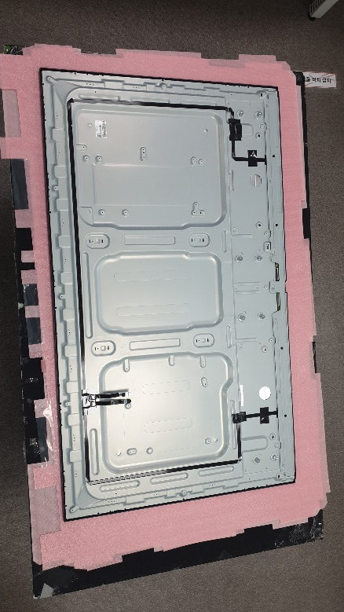
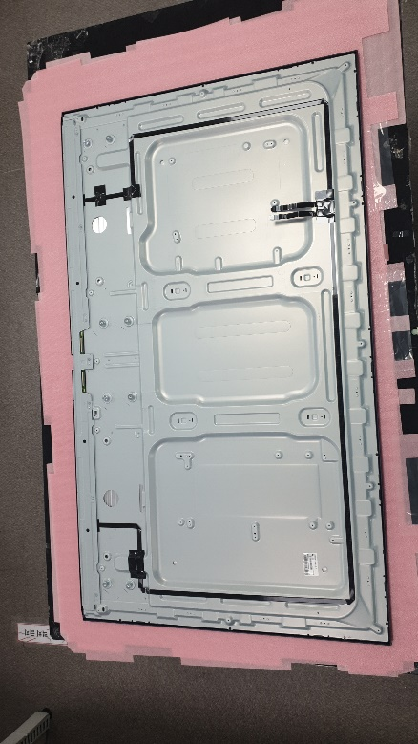
3. 과제 실행 기획_Data 정의 및 수집
▪ Data 수집시 유의사항
① 균일한 데이터 확보를 위해 가급적 동일한 위치에서 사진촬영 필요
② 부착된 부자재가 사진상 누락되지 않도록 유의하여 촬영
② 양질의 데이터 확보를 위해 가급적 고화질로 사진 촬영
▪ 수집 Data 예시
누락 불량
<양품 모듈 사진>
<불량 모듈 사진>
* 머신러닝을 통한 학습 및 판정 System 구현을 위해 양/불 Case 별 100장 이상의 사진 취합 필요
원종권 선임

Slide 19
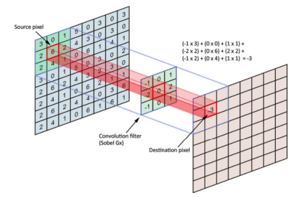
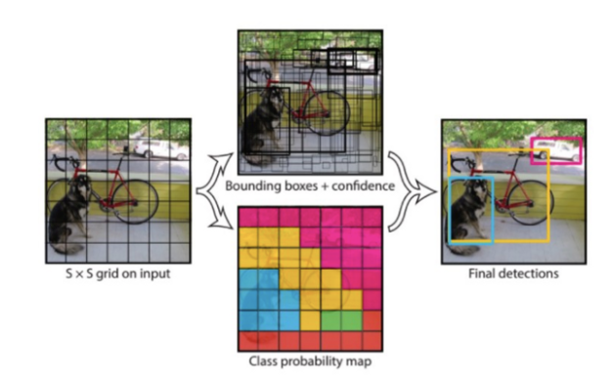
3. 과제 실행 기획_검증 모델 수립
Creative thinking
대표적인 Object Detection 방법인 CNN과 YOLO를 이용하여 판정 모델 수립 및 검증 진행
판정 모델
선정 사유
1. CNN(Convolution Neutral Network)
-. 이미지 정보의 공간적인 특징을 추출하는데 유용한
CNN 분석을 이용하면 추후 다양한 모델로의 확대
적용이 유용할 것으로 판단됨
-. 양품과 불량품 간의 차이가 명확하지 않을 경우
판정 정확도가 떨어지며 판정 속도가 느리다는 단점이 있음
2. YOLOv5(You Only Look Once)
-. Roboflow를 이용한 이미지 Object Detection 및
Augmentation 적용 후 YOLOv5를 이용하여 양/불
판정 머신 러닝 진행
-. 모델 수립 후 판정 정확도 / 효율이 높으나 이미지 Data의 전처리 및 Augmentation 작업에 시간이 소요
원종권 선임

Slide 20
4. 과제 수행 절차_과제 수행 성과
Creative thinking
① 이미지 분석을 통한 자동화 불량 검출 시스템을 구축함으로써 사람이 육안으로 불량을 판별함에 따른
Human Error를 방지하며, 이를 통해 불량 판정 인원을 감축 및 생산 효율화를 극대화 할 수 있다.
② 주요 협력사인 BM사에 DX 활동 및 문화를 전파하고 DX 역량 강화 및 문화를 확산함으로써
BM사의 품질/생산성 향상 및 업무효율화에 기여할 수 있다.
As-Is
To-Be
Human EYE
Vision camera
- Manual Sensing
- Human Error
- Auto Sensing
- No Human Error
OK / NG
OK / NG
사람이 육안으로 직접 불량을
판별하는 전통적인 방법
이미지 분석을 통한 자동화 불량
검출 시스템 구축

Slide 21
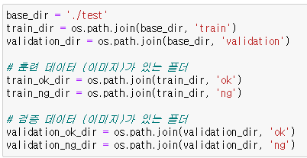
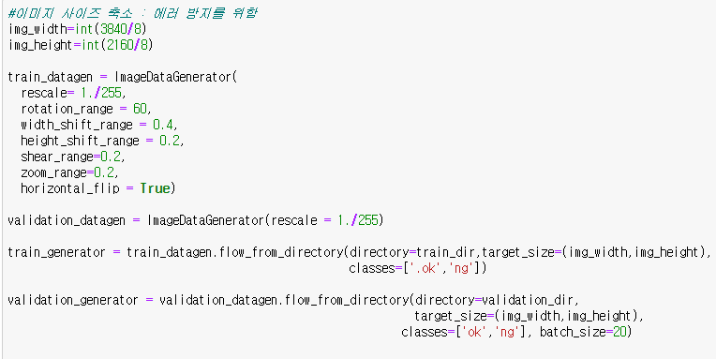
4. 과제 수행 절차_CNN을 이용한 성능 판별
Critical thinking
취합된 이미지 데이터를 Train Set과 Validation Set으로 임의 분류한 뒤 CNN 모델 수립 진행
→ 원활한 학습을 위해 이미지 전처리 진행(이미지 Size 축소)
원종권 선임

Slide 22
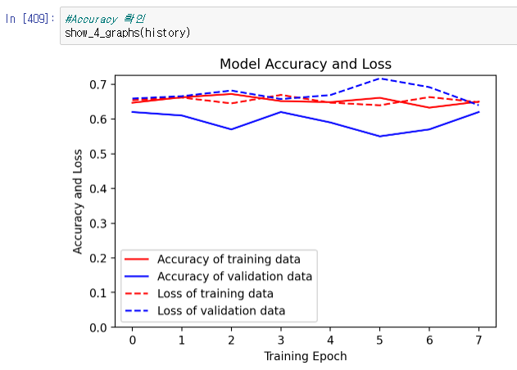
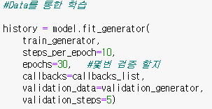
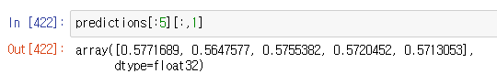
4. 과제 수행 절차_CNN을 이용한 성능 판별
Critical thinking
CNN 모델의 성능 판별 결과 Prediction이 0.6 정도로 양 / 불 판별에 적합하지 않다 판단됨
학습 횟수를 증가시켜도 판별 성능은 향상되지 않음
→ Yolov5를 이용한 판정으로 변경하여 재 판별하기로 결정
원종권 선임

Slide 23
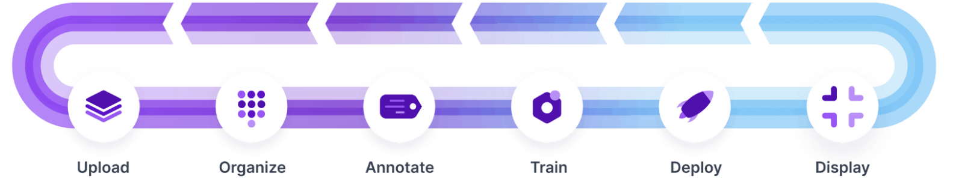
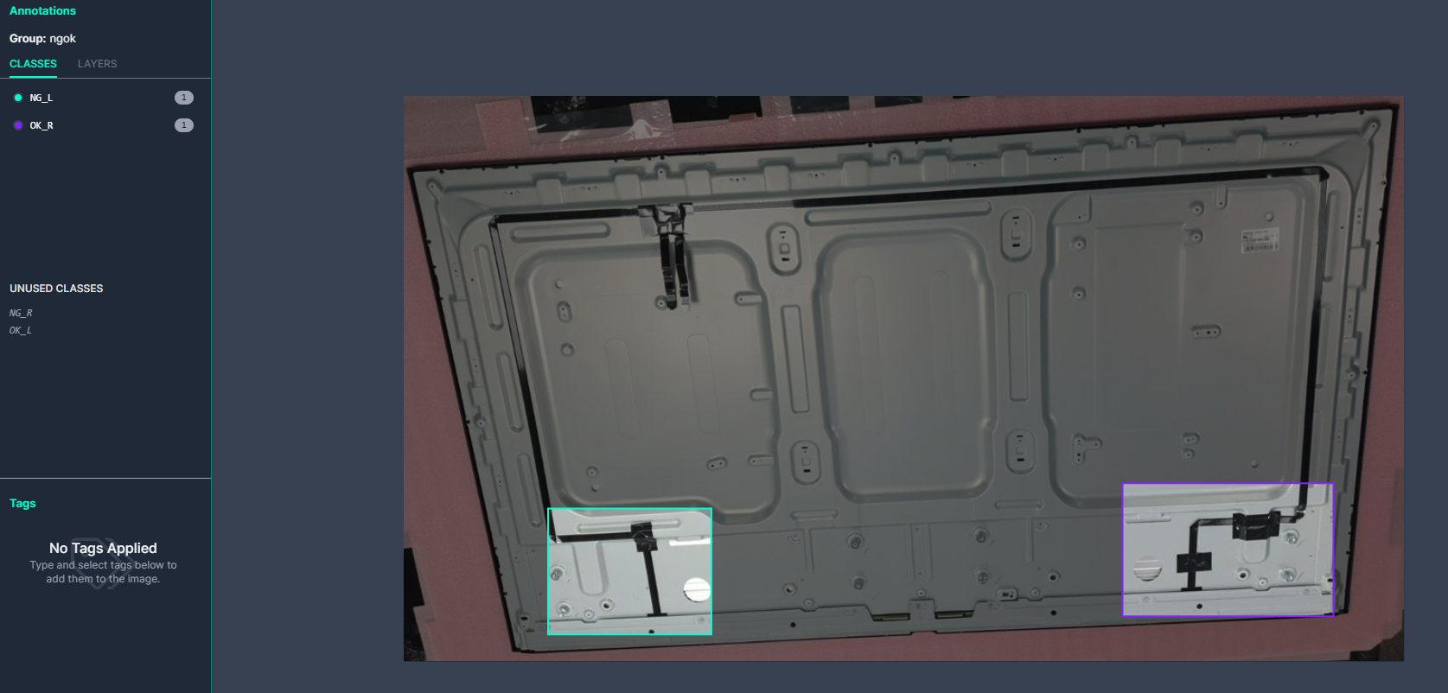
4. 과제 수행 절차_YOLO를 이용한 성능 판별
Critical thinking
▪ Roboflow 업로드 진행
원활한 이미지 전처리를 위해 별도의 프로그램인 Roboflow를 이용
이미지의 전처리 및 증량, Dataset의 분류(Train / Valid / Test)에 용이
▪ Bounding Box 설정
양 / 불 판정을 위해 각 이미지 별 Bounding Box 설정
Tape의 부착 위치를 감안, 총 4개의 Class 생성(OK_L, OK_R, NG_L, NG_R)
원종권 선임

Slide 24
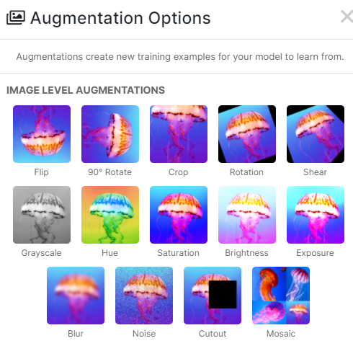
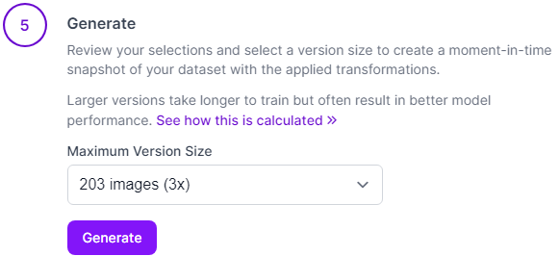
4. 과제 수행 절차_YOLO를 이용한 성능 판별
Critical thinking
▪ 이미지 Data의 증량 작업 진행
개발 Event시 모듈 조립 수량은 100대 이내로 머신러닝에 활용하기에 충분한 Data를 확보하기에는 어려움이 있음
→ 원활한 학습 Data 확보를 위해 Roboflow의 Augmentation 기능을 활용하여 이미지 증량 작업 진행
Rotation, Noise 선택 후 3배 증량 진행
원종권 선임

Slide 25
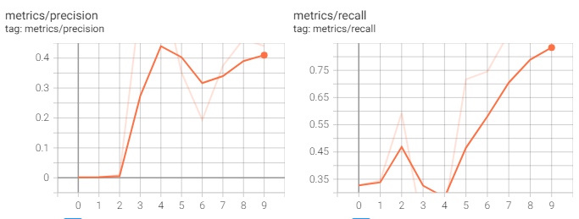
4. 과제 수행 절차_YOLO를 이용한 성능 판별
Critical thinking
▪ 판정 성능 검증
YOLOv5를 이용하여 양 / 불 판정 10회 학습 진행 후 판정 정확도 분석
Precision : 0.4101
Recall : 0.8338
판정을 위한 초기 모델링 수립 후 Tensor Board를 이용하여 판정 성능 확인
→ 양 / 불 판정에 대한 10회 학습 시 Precision 및 Recall이 낮아 판정 유효성이 떨어짐
→ 정확도를 높이기 위해 추가 학습이 필요할 것으로 판단
원종권 선임

Slide 26
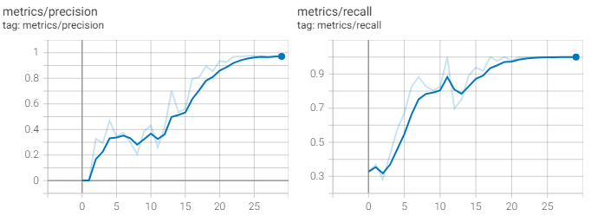
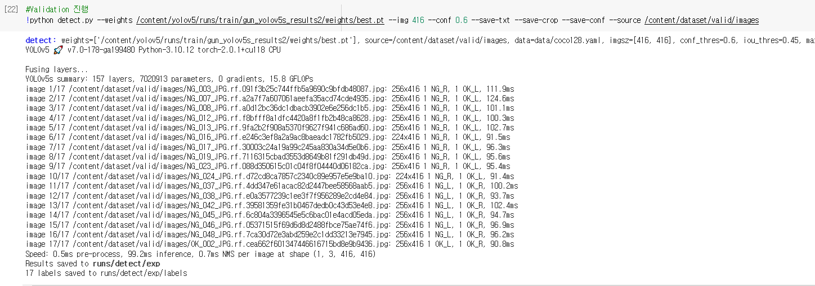
4. 과제 수행 절차_YOLO를 이용한 성능 판별
Critical thinking
▪ 판정 성능 검증
머신러닝 모델의 학습 횟수를 30회로 증량한 후 판정 정확도 개선 여부 확인
Precision : 0.9711
Recall : 0.9997
※ 30회 학습 진행시 Precision 및 Recall이 1에 근접하여 양 / 불 판정이 가능하다 판단함
→ 수립된 판정 모델로 Validation Set의 판정 성능 확인 절차 진행
* 학습횟수를 증가시킬 경우 학습시간이 과도하게 오래 걸려 실무적으로 사용하기에는 부적합
원종권 선임

Slide 27
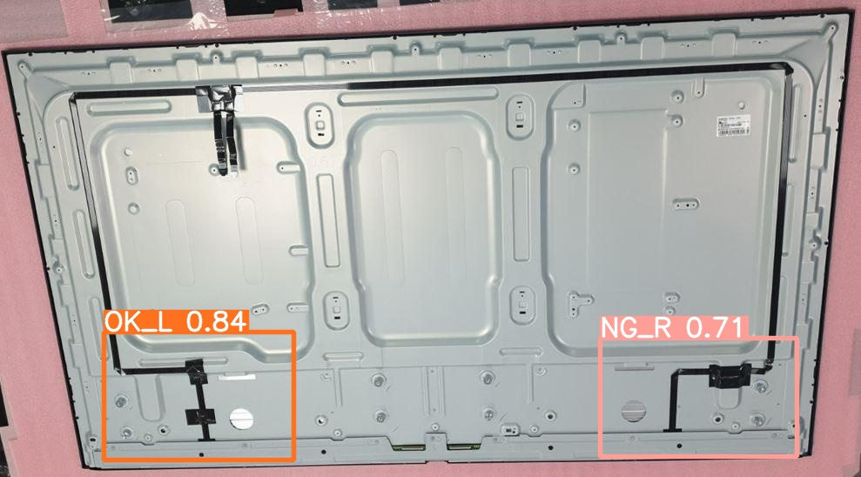
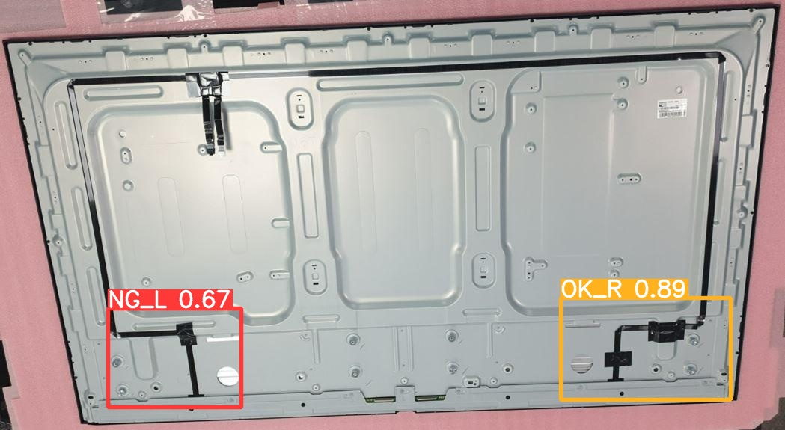
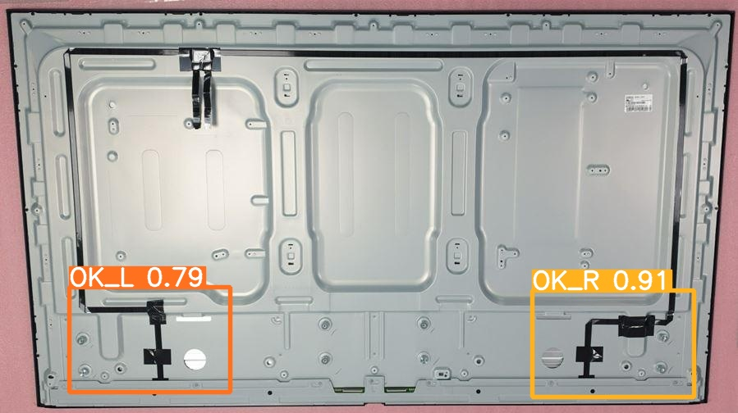
4. 과제 수행 절차_판정 System 검증
Critical thinking
▪ 판정 System 검증진행
Validation Set을 이용하여 이미지 판정 확인 진행
이미지 100ea를 통해 양 / 불 판정 진행시 판정 정확도 100% 달성 확인
YOLOv5를 통한 모듈 불량 판별의 유효성이 있다 판단
→ 수평전개 및 System 구축 가능성 검토 진행
원종권 선임

Slide 28
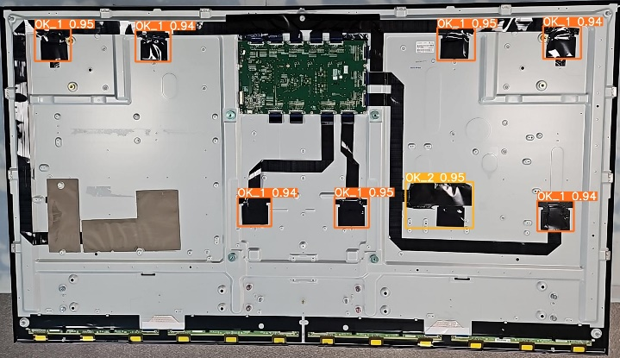
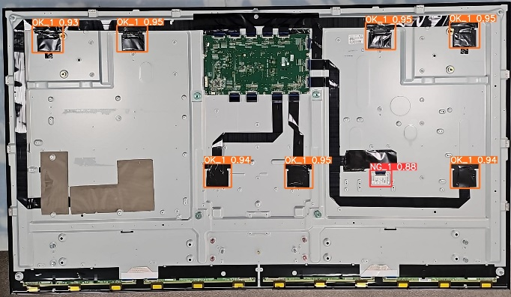
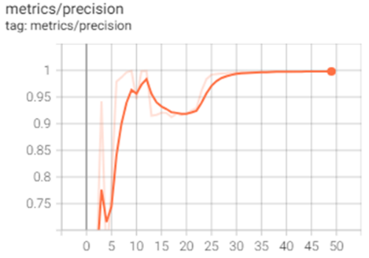
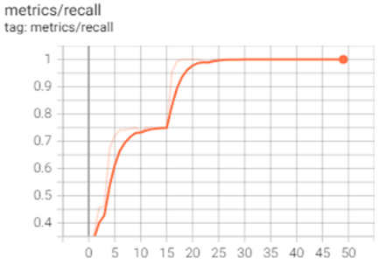
5. 성공 및 변화 관리_모델 공유 및 확대전개
▪ 동일 System을 활용한 타 모델 확대전개 검토
현재 양산중인 75QNED99 모델의 Tape 부착 검증 System 수립을 통해 검증 모델의 확대전개 가능여부 검토
→ 유효성 검증 결과 Precision 0.998, Recall 0.999로 판정 유효성 확인
→ Valid Set 이미지 100ea를 활용한 양 / 불 판정 결과 판정 정확도 100% 달성함 확인
원종권 선임

Slide 29
5. 성공 및 변화 관리_모델 개선작업
▪ 모듈 이미지의 Data Lake 구축
타 모델로의 검증 확대전개를 위해서는 모델별 이미지 Data의 수집이 필요하며,
Data Lake가 구축 되어야 진정한 의미의 확대전개 가능
LGE 연구소
DX Task
판정 모델 개선
Feedback 제공
Event별 모듈
사진 촬영
Data Lake
저장 / 관리
양산모델
양 / 불 판정
BM사
BM사 / LGE
BM사
원종권 선임

Slide 30
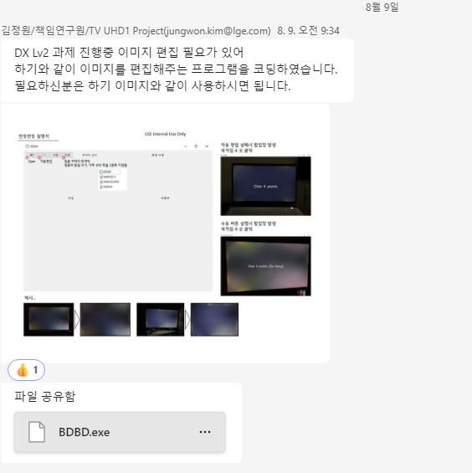
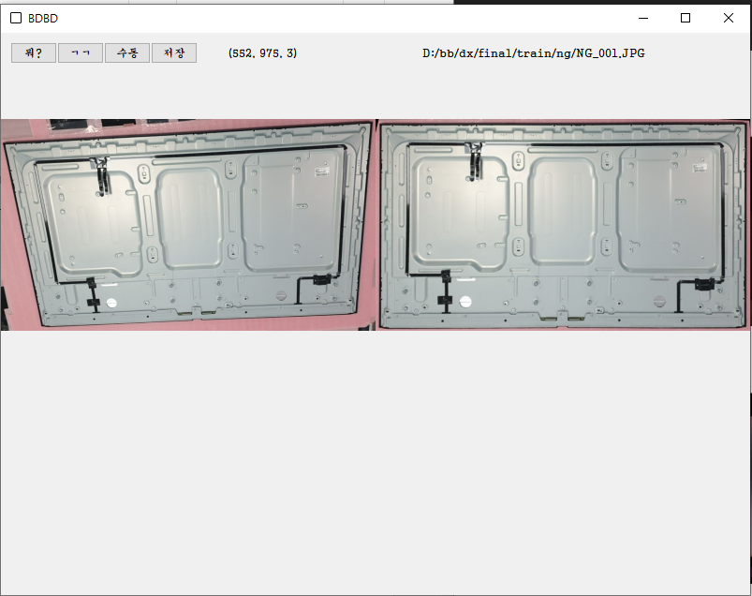
5. 성공 및 변화 관리_모델 개선작업
▪ 판정 이미지의 표준화 진행
추후 양산 적용시 대량의 이미지 판별 과정에서 촬영 환경에 의한 이미지 편차가 정확도에 영향을 미칠 가능성 존재
팀 내 배포된 이미지 편집 툴을 활용하여 판정 이미지의 표준화 작업 진행(UHD1 Project 김정원 책임 제작)
→ 이미지 편집 툴을 활용했을 때 표준 이미지로 자동 변환됨을 확인
Teams를 이용한 이미지 편집 툴 팀 내 공유
편집 툴을 활용하여 이미지가 자동 변환 됨을 확인
원종권 선임

Slide 31
5. 성공 및 변화 관리_실행성과 평가
① 이미지 분석을 통한 자동화 불량 검출 시스템을 구축함으로써 사람이 육안으로 불량을 판별함에 따른
Human Error를 방지하며, 이를 통해 불량 판정 인원을 감축 가능성 확인.
② 주요 협력사인 BM사의 DX 활동 및 문화 전파 작업 추진함으로써 BM사의 품질/생산성 향상 및
업무효율화에 기여 예상.
목표
평가 결과
근거
KPI : 판정을 위한 작업자 감축
결과 : 판정 인원 감축 가능
BM사 교류회를 통한 판정 모델 소개로 판정
모델의 검토 및 적용을 통해 인원 감축이
가능함을 확인
목표 : 모듈 불량 판정 인원 완전 감축
상세 감축 효과 검토중
Sub-KPI
불량 판정 정확도
불량 판정 시간
판정 정확도 100% 달성
확보한 Dataset을 활용하여 Validation
진행시 양 / 불 100% 판정됨을 확인
목표 :판정 정확도 100% 달성
초기 설정 목표 달성
이미지 편집, Data 전송, 판정 모델 실행의
전 과정을 진행할 경우 1대당 1초 이내로
판정 가능할 것으로 판단
목표 : 모듈 1대당 1초 이내 판정
원종권 선임

Slide 32
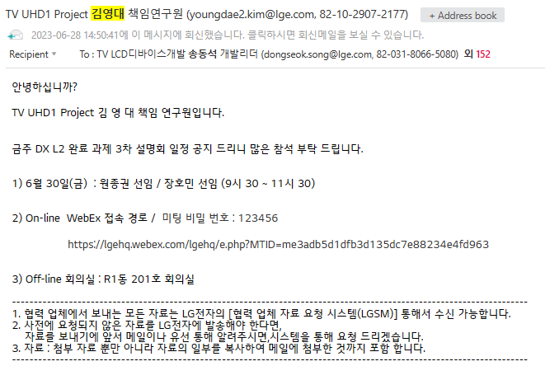
5. 성공 및 변화 관리_모델 공유 및 확대전개
▪ DX과제 검증 System의 공유 및 배포 진행 _ 연구소 내부 전파
검증 모델이 유효성 있다 판단, 개발실 내 과제 공유회를 통한 전파(6/30)
→ DX과제를 통한 업무 효율화 방안 진행 방법 소개 및 확대전개 검토 설명
유병천 책임

Slide 33
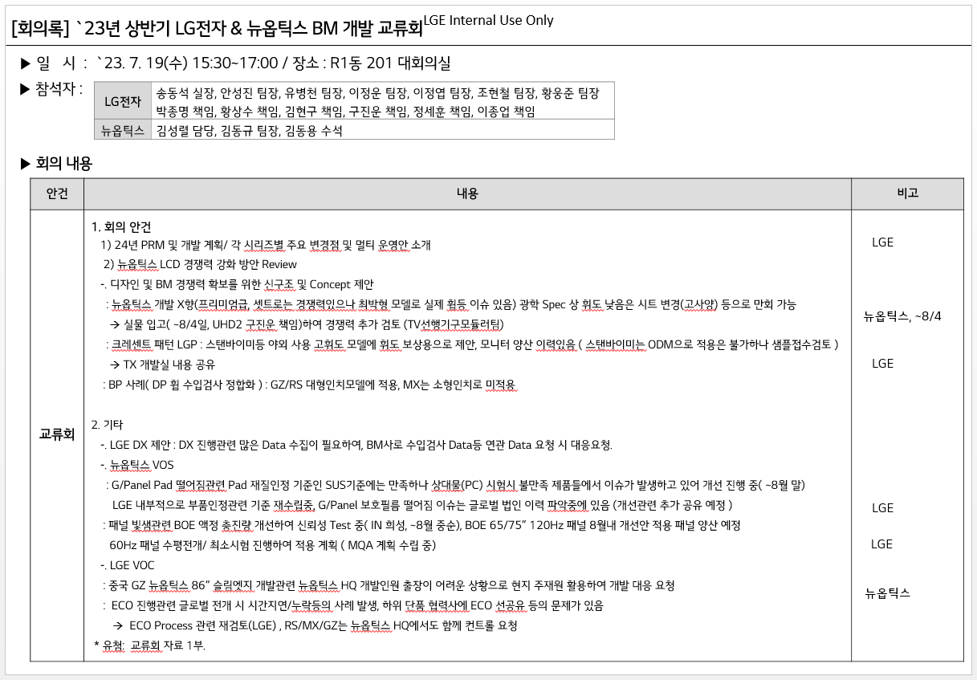
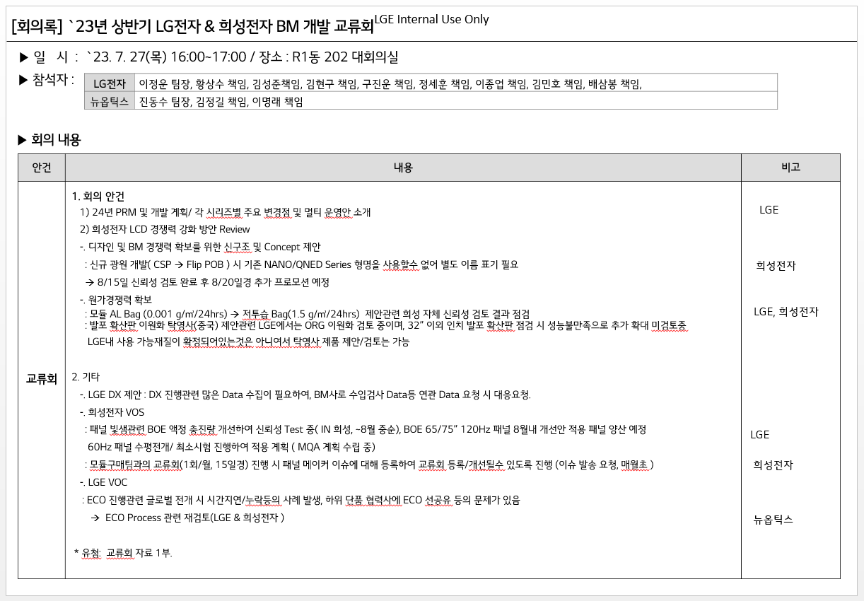
5. 성공 및 변화 관리_모델 공유 및 확대전개
▪ DX과제 검증 System의 공유 및 배포 진행 _ BM사 확대 전개 검토 ①
BM사 R&D 간담회 진행 시 자사의 DX 개념 설명 및 BM사의 확대 전개 검토 요청
→ LGE연구소의 DX 과제 수행 성과 및 이에 따른 BM사 업무로의 확대전개
유병천 책임

Slide 34
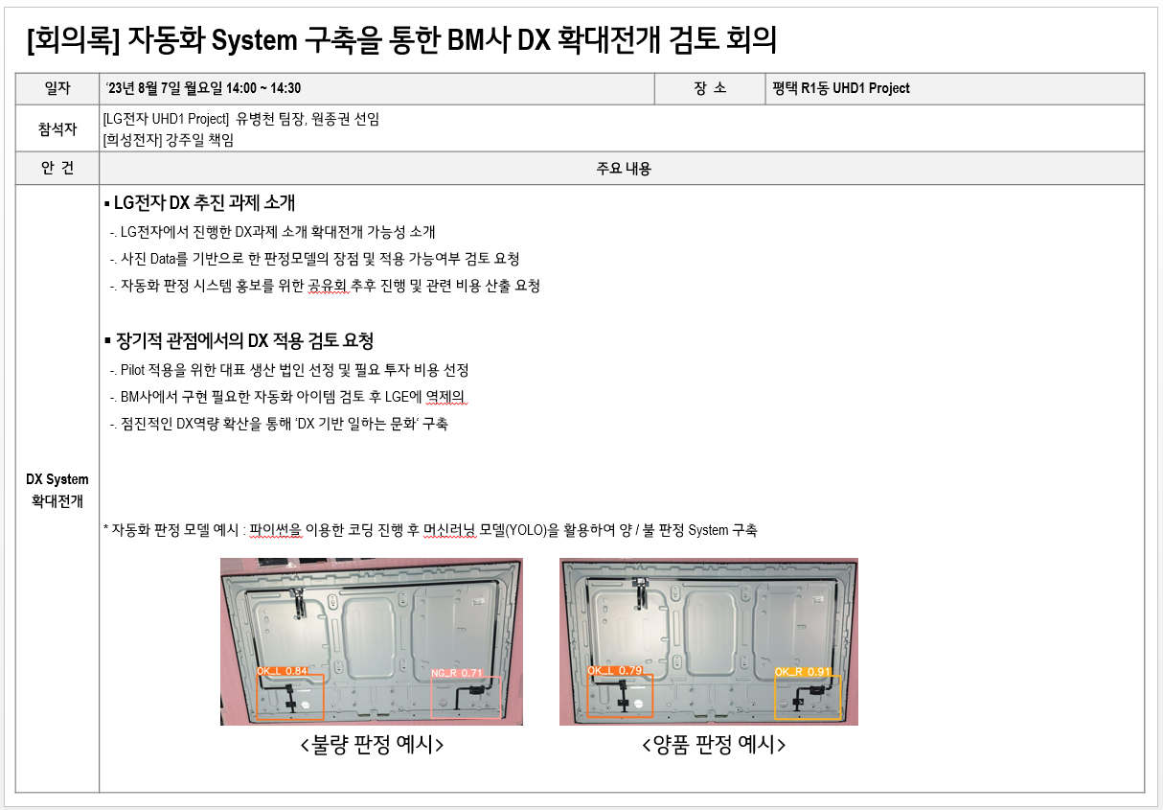
5. 성공 및 변화 관리_모델 공유 및 확대전개
▪ DX과제 검증 System의 공유 및 배포 진행 _ BM사 확대 전개 검토 ②
DX의 확대전개를 위해 희성전자에 모델 소개 진행(8/7)
→ 실질적인 BM사 불량 자동화 확대 전개 적용 검토를 위한 BM사 유관 부서 설명 회의 진행 예정
유병천 책임

Slide 35
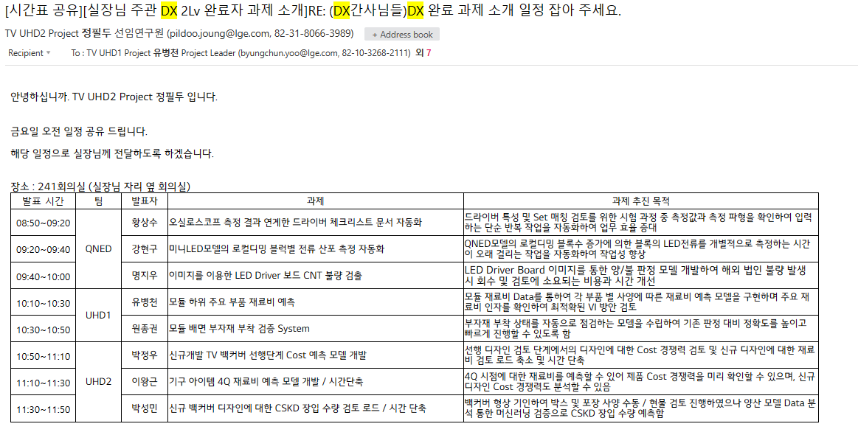
5. 성공 및 변화 관리_모델 공유 및 확대전개
▪ 검증 System의 공유 및 배포 진행
개발 실장님 완료 과제 보고를 통해 검증 모델의 성과 소개(7/7)
유병천 책임

Slide 36
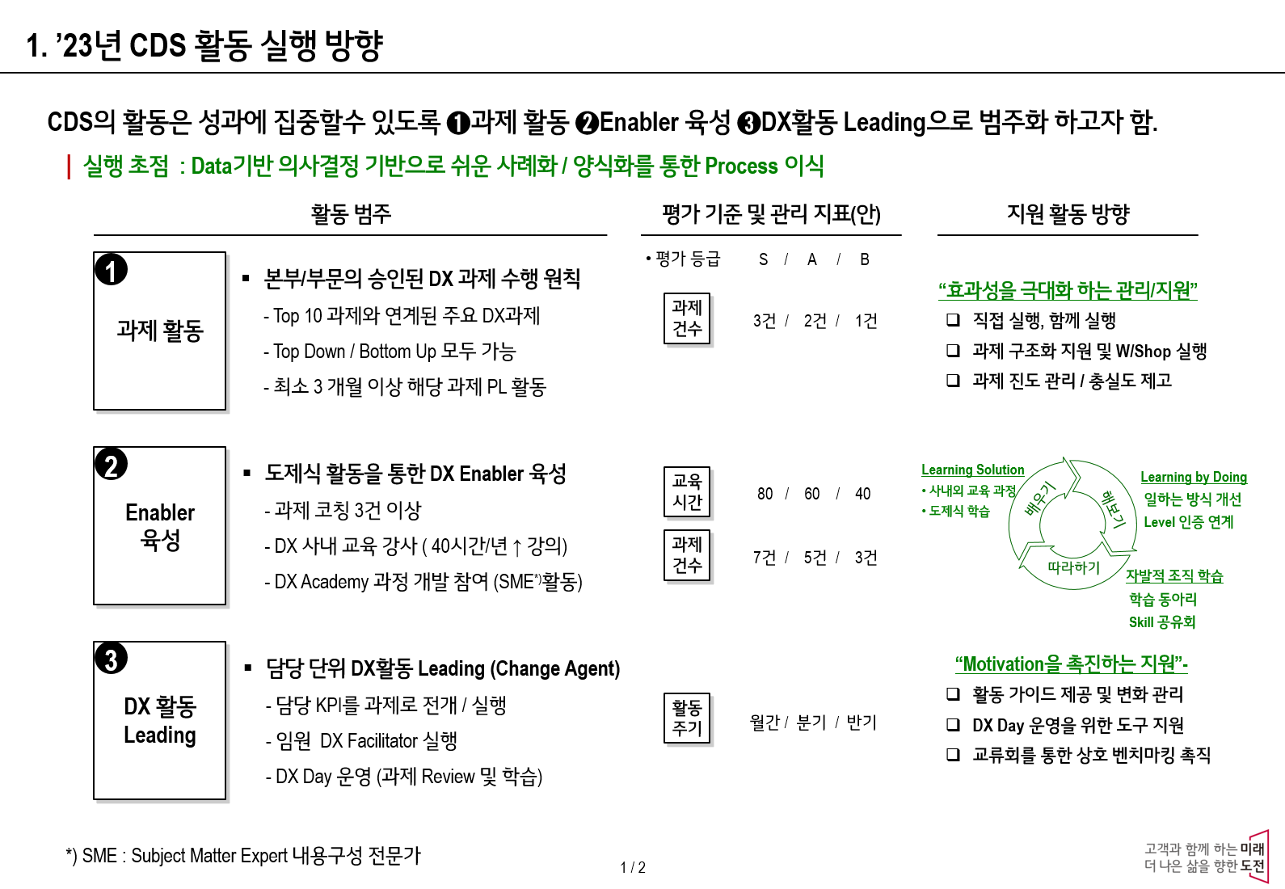
5. 성공 및 변화 관리_사업본부 성과 창출
개발실 내에서 진행하는 유사 내용의 DX Lv2 과제의 진행 지원
새로운 Insight를 통해 판정 모델의 개선 유도
유병천 팀장

Slide 37
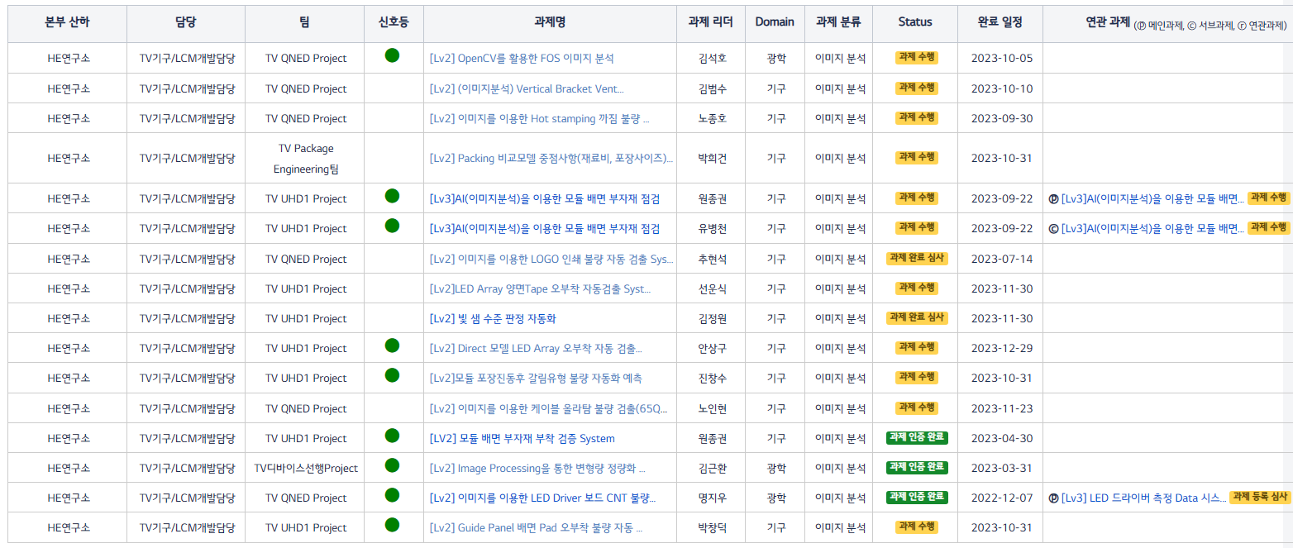
5. 성공 및 변화 관리_사업본부 성과 창출
실내 유사 과제 다수 진행중으로 향후 불량 판정 완전 자동화에 깊이 기여할 수 있을 것으로 기대됨.
→ 과제 수행 지원을 통해 효율적인 과제 수행 유도
협력사의 DX 역량 강화 및 문화 전파를 통해 업무 효율화 개선 및 경쟁력 강화가 될 것으로 기대됨.
유병천 책임

Slide 38
5. 성공 및 변화 관리_모델 공유 및 확대전개
▪ 검증 모델 적용 검토
장기 Plan을 통해 BM사 불량 판정 자동화 실제 적용 가능 여부 검토 진행 중
→ 실제 적용을 위한 시설투자 필요, 유효성 검토 후 투자성 검토 예정
→ 모듈 배면 촬영을 위한 카메라 및 Data Lake 구성을 위한 서버 투자 비용 필요성 등을 감안하여도
인력 감축으로 인한 비용 절감이 투자 비용보다 클 것으로 예상. (BM사 상세 검토 예정)
▪ 모델 적용 및 개선활동
- 월 단위 협력사 회의를 통한 BM사 불량 판정 자동화 추진 점검
- 이슈 발생 시 판정 모델의 유지 / 보수 진행
- 모델 성능 판정 및 이슈 확인을 위한 정기 회의체 개최
- 확대 전개 가능한 자동화 아이템 발굴 및 DX 역량 강화
유병천 책임

Slide 39
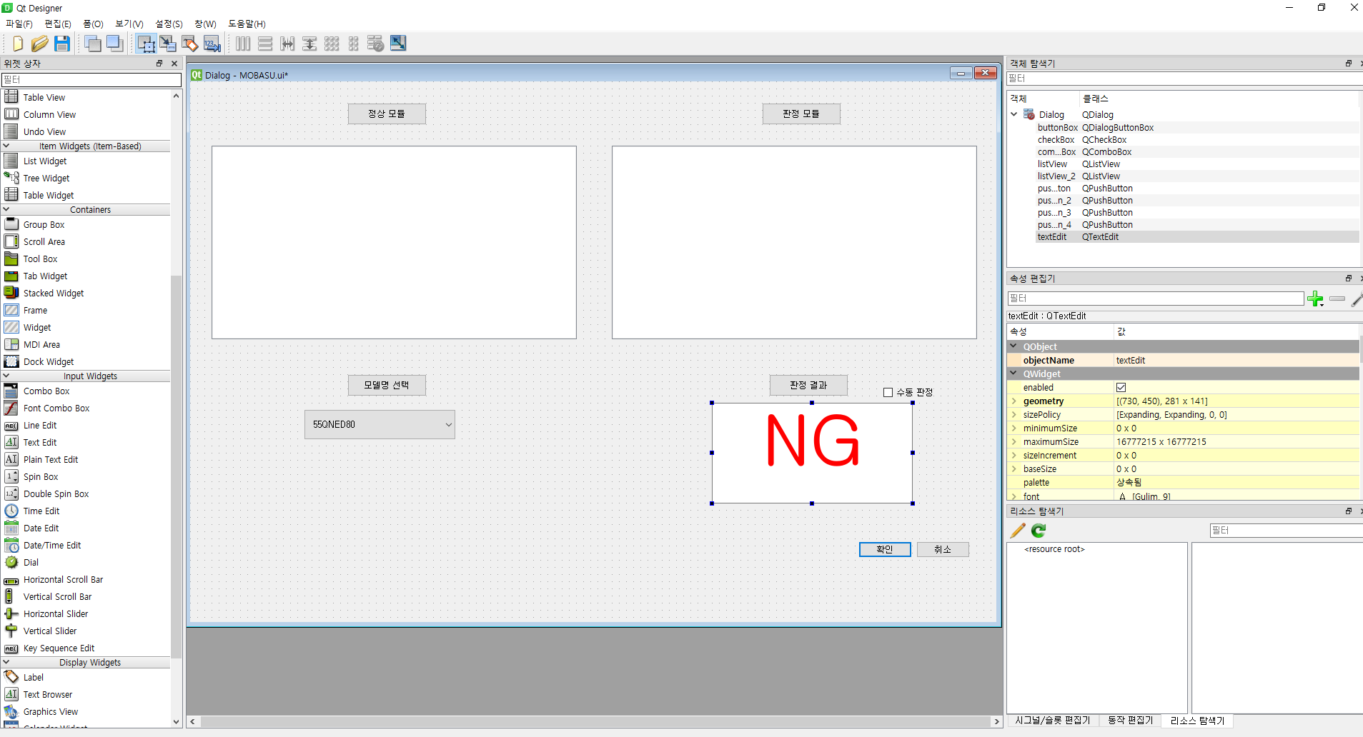
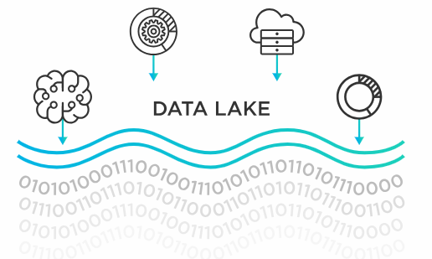
5. 성공 및 변화 관리_양산 모델 적용
양 / 불 판정 System의 BM사 배포 및 사용을 위하여 Qt Designer 프로그램을 사용하여
판정 시스템 UI구축 및 배포 추진
→ 중장기 계획에 맞추어 상세 일정 수립 진행.
※ 추가 자동화 평가 가능 항목
Tape / Screw / 빛샘 / 외관 등
판정 시스템 UI 구축
서버 투자를 통해 판정 모델의 Data Lake 구성
유병천 책임

